Slide 1
第四章 第三节
国际合作

Slide 2
课程标准
举例说明环境保护政策、措施与国家安全的关系。
学习目标
1.运用图文资料，说明在资源、环境安全领域进行国际合作的必要性和途径。(综合思维)
2.结合实例，说明我国在资源、环境安全领域的国际合作中的态度和行动。(区域认知)

Slide 3

目 录
1
国际合作的必要性和途径
2
中国在行动

Slide 4


国际合作的必要性和途径

Slide 5


国际合作的必要性（一）
有些资源、环境问题具有全球性，单靠一个国家无法解决，需要全球共同行动。

Slide 6


国际合作的必要性（二）
有些资源、环境问题具有跨国、跨地区的影响，需要开展双边或多边的区域合作。

Slide 7


国际合作的必要性（三）
在全球化时代，任何一个国家都要有国际视野，在保障本国资源、环境领域国家安全时，都不能以邻为壑，不能以牺牲他国的安全为代价。

Slide 8
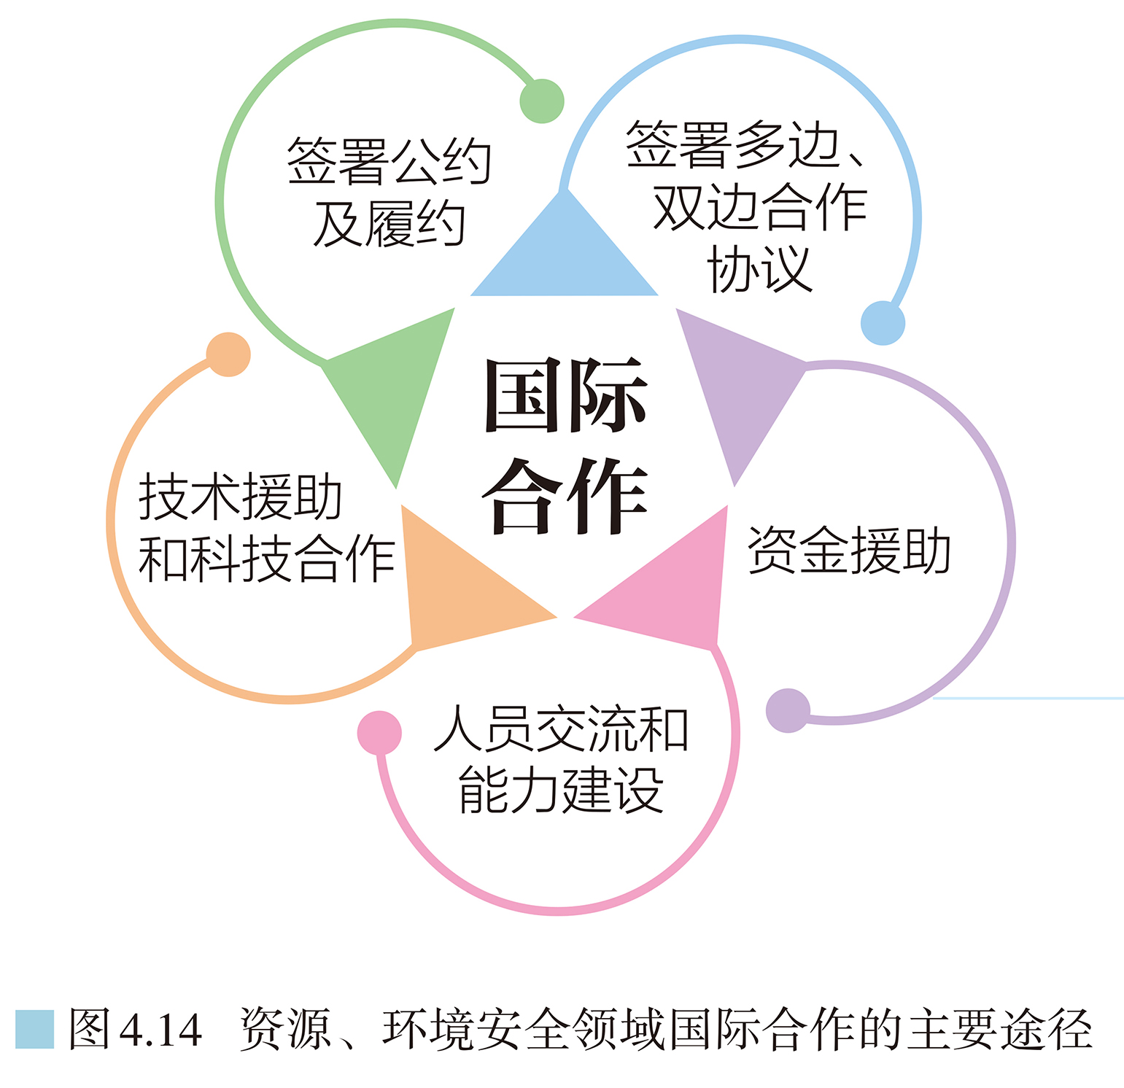
国际合作的途径
国际社会围绕共同关心的资源、环境问题，实施了多种途径的国际合作
有些国际合作进展良好，有些国际合作虽进展有限但仍在艰难前行

Slide 9
思考题
问题：
为什么说保护环境是全世界各国的共同任务？
答案：
保护环境关系到全人类的前途和命运，影响着世界上每一个国家、每一个民族乃至每一个人，没有各国的合作，任何国际环境保护的目标都是不可能实现的。

Slide 10
导 练
(2022·湖南常德月考)环境问题的解决需要加强国际合作，这是大势所趋。结合相关知识，完成1～2题。
1.下列关于环境管理进行国际合作的必要性的叙述，不正确的是
A.目前重大的环境问题，大多不是一个国家或一个局部地区造成的，而
是多个国家共同影响的结果
B.有些环境问题具有普遍性和共同性，成为全球性的环境问题普遍存在
于地球上
C.某些国家或地区的环境问题具有跨国、跨地区乃至涉及全球的后果
D.根据公平的原则，全球所有国家应承担相同的责任
√

Slide 11
2.下列关于我国参与的国际合作的叙述，正确的是
A.我国是二氧化碳的排放大国，没有签署《京都议定书》
B.实行计划生育政策，与履行国际环境公约无关
C.“三北”生态防护林的建设，无助于大气中二氧化碳的减少
D.制定《中国节能技术政策大纲》是能源措施
√

Slide 12
随着环境保护教育宣传的不断加强，二氧化碳、氯氟烃和甲烷这些大气污染物被越来越多的公民所了解。据此完成3～4题。
3.上述污染物引起的环境问题，对下列国家影响最大的是
A.坦桑尼亚 西班牙 B.马尔代夫 图瓦卢
C.瑞士 墨西哥 D.澳大利亚 印度
√
二氧化碳、氯氟烃和甲烷均为温室气体，其可引起的环境问题是全球气候变暖。全球气候变暖会引起海平面上升，淹没沿海低地，对小岛国的影响最大。结合选项可知，B正确。

Slide 13
4.解决上述环境问题的合理措施为
A.停止使用含碳燃料
B.关闭高耗能企业
C.加强国际合作，推广清洁能源
D.停止使用出租车
√
结合上题分析及所学知识可知，全球气候变暖是全球性环境问题，需加强国际合作，倡导节能减排，推广清洁能源。停止使用含碳燃料、关闭高耗能企业、停止使用出租车均不切合实际。故C项正确。

Slide 14
中国在行动

Slide 15

中国在行动
中国在环境保护国际合作中角色的转变：
由一个学习者、参与者、受益者，逐步变成分享者、推动者、贡献者。

Slide 16
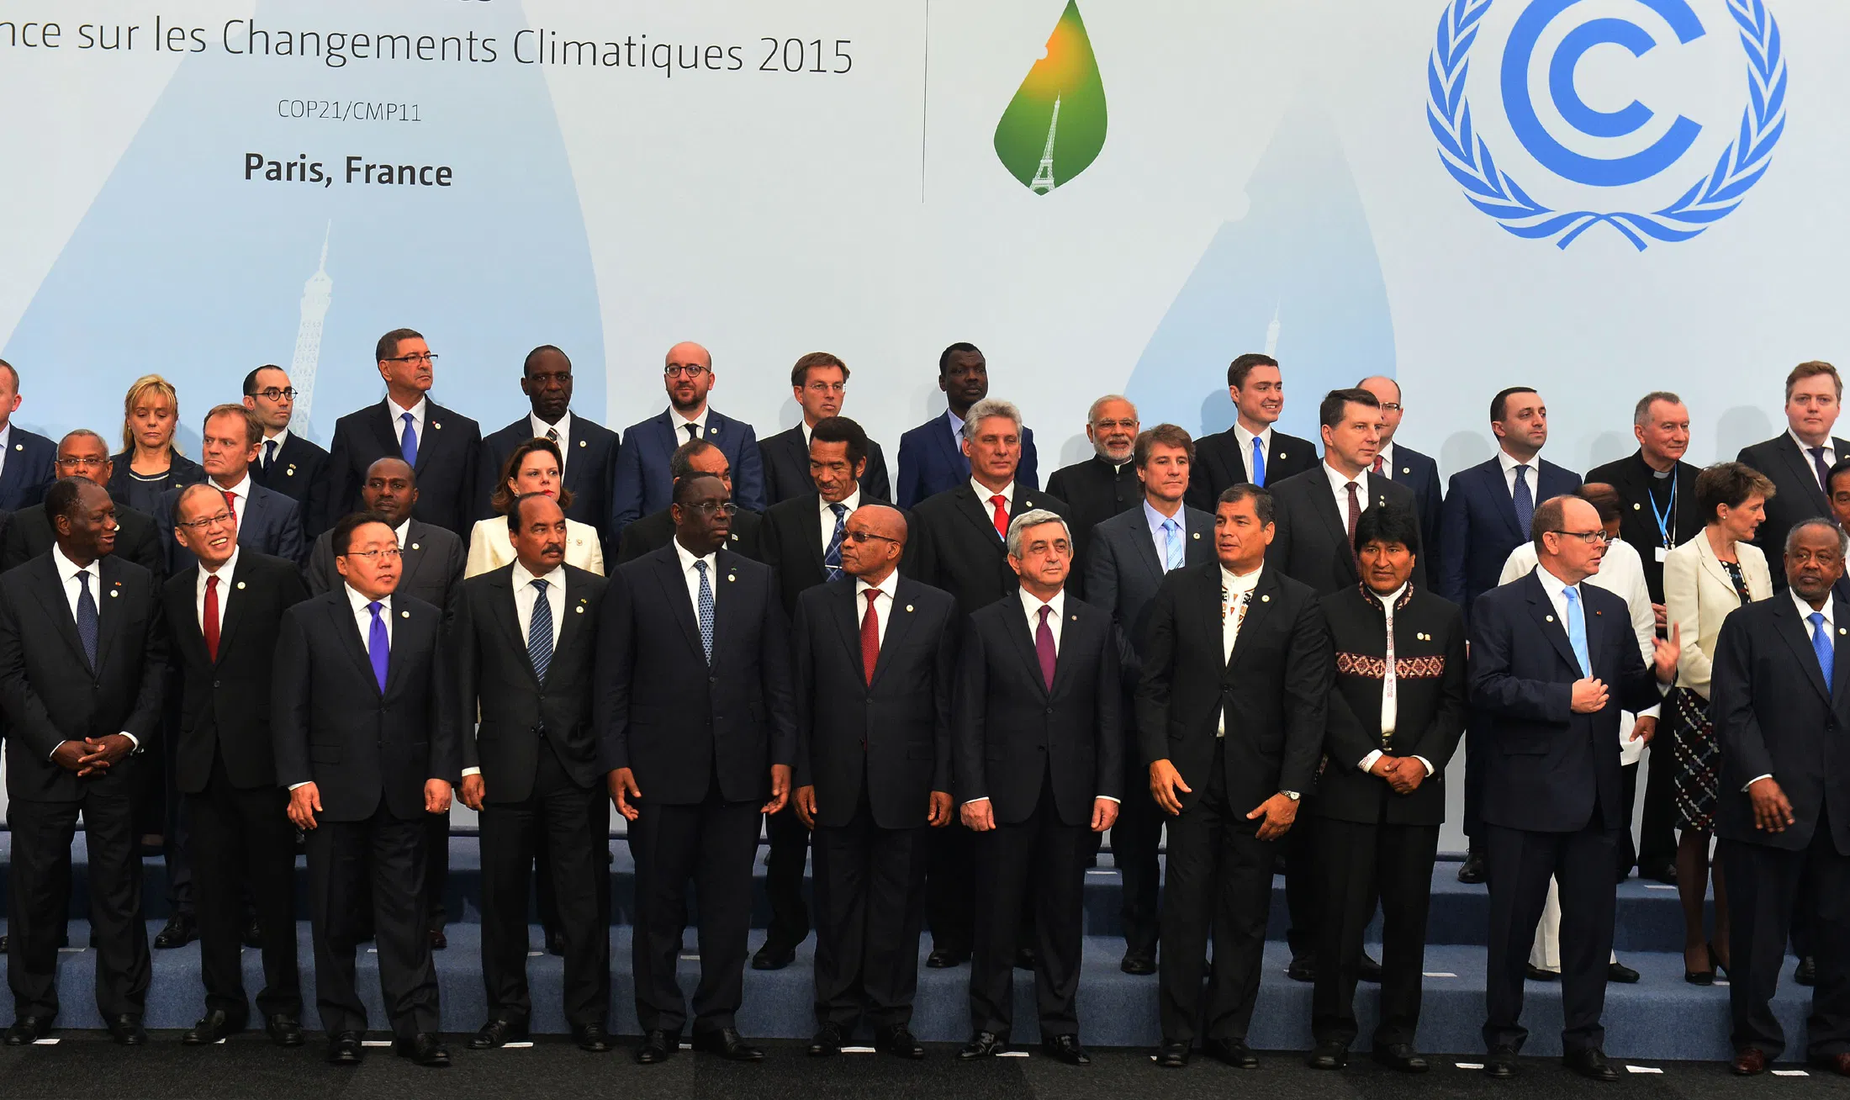
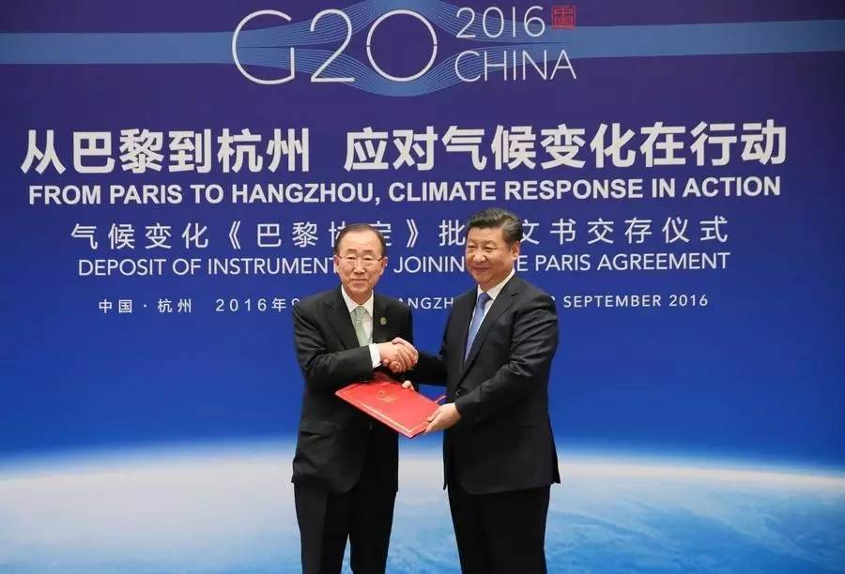
中国在环境保护国际合作中的实际行动

Slide 17

视说地理——合作共赢·倡议国际海域环境管理

Slide 18

视说地理——应对气候变化 中国推动南南合作

Slide 19


拓展延伸——发达国家应承担更大的责任
发达国家
发展中国家

Slide 20
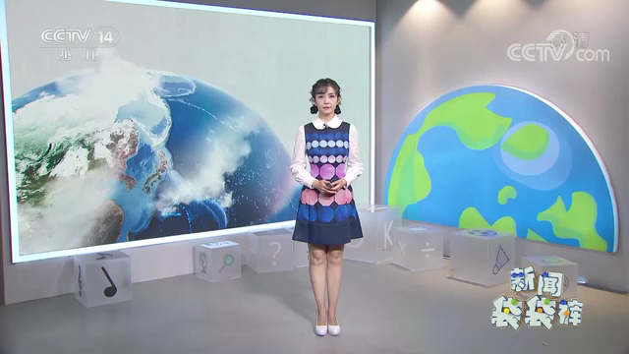
视说地理——应对气候问题 发达国家应承担更多责任

Slide 21

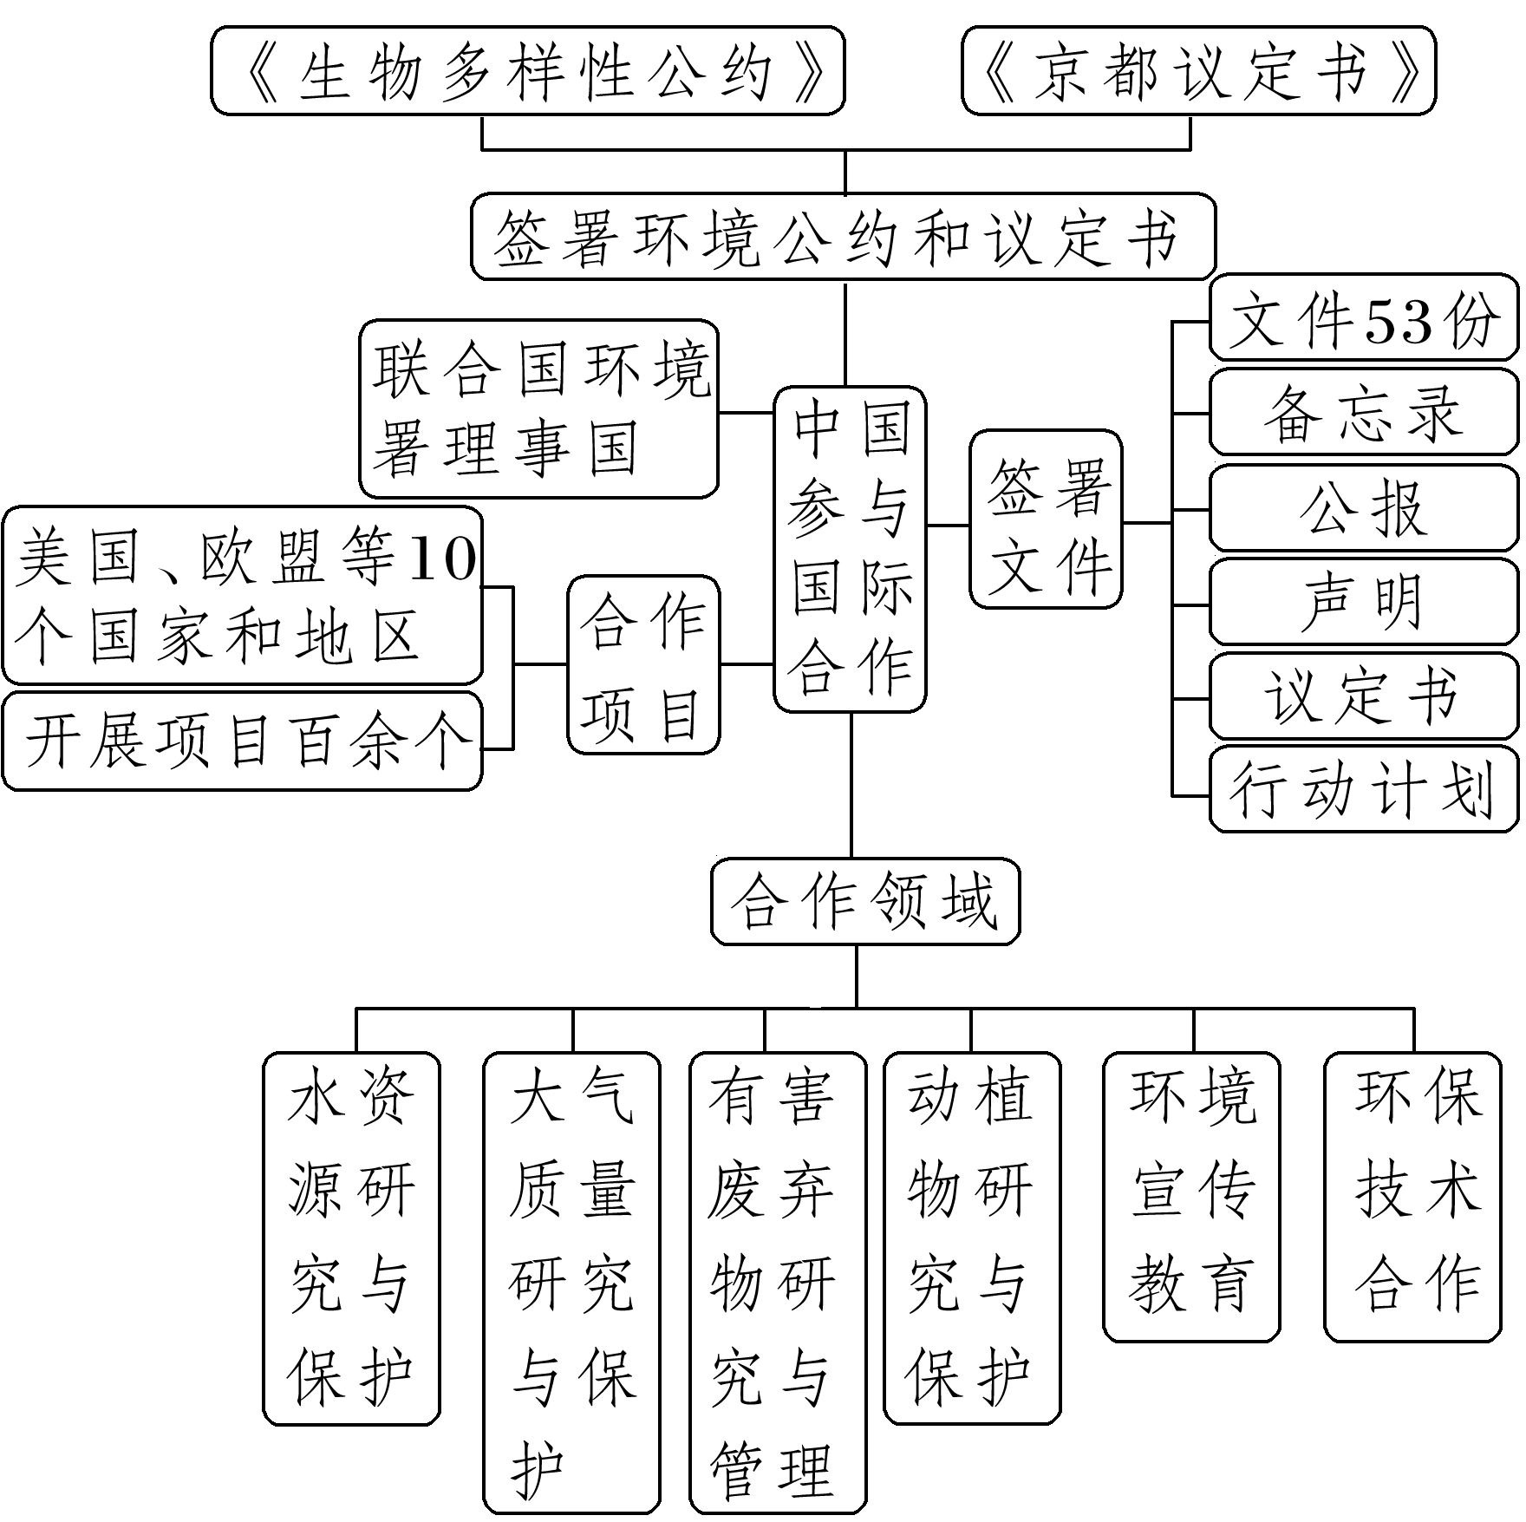
中国参与环境保护国际合作的主要方式

Slide 22
思考题
问题：
我国在履行环境保护国际公约方面有哪些积极的行动？
答案：
我国先后批准了《关于消耗臭氧层物质的蒙特利尔议定书》《联合国气候变化框架公约》《生物多样性公约》《控制危险废物越境转移及其处置巴塞尔公约》《京都议定书》等一系列在国际上具有广泛影响的、针对全球性环境问题的环境公约和议定书，并积极采取措施履行公约。

Slide 23
导 思
至2020年8月，我国已批准加入30多项与生态环境有关的多边公约或议定书，与100多个国家开展了广泛的环境保护交流，与60多个国家、地区和国际组织签署近150项生态环保合作文件，进行深入的环境保护协同互助。与此同时，我国还积极拓展与联合国、世界银行等国际组织的环境合作。
1.[综合思维]与发达国家进行环保合作对我国有何意义？
答案 可以借鉴先进的环保理念和经验，促进环保技术水平提升和环保产业的发展。

Slide 24
2.[区域认知]我国积极倡导和推动资源、环境领域的南南合作有何意义？
答案 坚持互利共赢，为发展中国家提供支持，分享破解发展和环境之间矛盾的经验，共同促进可持续发展。
3.[综合思维]我国把生态文明建设作为“十三五”规划重要内容，有何意义？
答案 在推动我国成为一个更加绿色环保国家的同时，为其他国家加强生态文明建设提供了有益借鉴，从而更好地推动国家之间开展环境保护合作。

Slide 25
导 练
(18分)(2022·河北石家庄期末)阅读材料，回答下列问题。
低碳经济是指在可持续发展理念指导下，通过技术创新、制度创新、产业转型、新能源开发等多种手段，尽可能地减少煤炭、石油等高碳能源消耗，减少温室气体排放，达到经济社会发展与生态环境保护双赢的一种经济发展形态。
发展低碳经济，一方面是积极承担环境保护责任，完成国家节能降耗指标的要求；另一方面是调整经济结构，提高能源利用效率，发展新兴工业，建设生态文明。

Slide 26
(1)(6分)低碳经济主要针对的是哪种全球性环境问题？目前，美国、中国的CO₂排放量居世界前两位，其主要原因是什么？
答案 全球变暖。
原因：美国工业发达，对能源的消耗量大，CO₂排放量大；中国人口规模大，能源消耗量大，CO₂排放量大。
低碳经济主要针对全球变暖问题。目前，美国、中国的CO₂排放量居世界前两位，但主要原因存在差别。美国CO₂排放量大主要原因是美国工业发达，对能源的消耗量大。中国CO₂排放量大是因为中国人口规模大，能源消耗量大。

Slide 27
(2)(8分)举例说明我国在节能减排、发展低碳经济方面可采取的有效措施。
答案 调整能源消费结构，开发利用清洁能源，如太阳能、地热能、风能等清洁能源；加快产业升级(发展新兴工业和第三产业)，限制高耗能产业的发展；发展循环经济，进行清洁生产；发展科技，提高能源利用率；倡导低碳的生活方式；广泛开展植树造林，增加森林面积等。(任答4点)

Slide 28
(3)(4分)列举两条为应对该全球性环境问题，我国可与其他国家开展合作的领域。
答案 气象卫星监测领域；新能源开发利用领域等。
为应对全球变暖，我国与其他国家合作的领域主要从气象监测、低碳减排等方面说明。如在气象卫星监测领域和新能源开发利用领域。

Slide 29
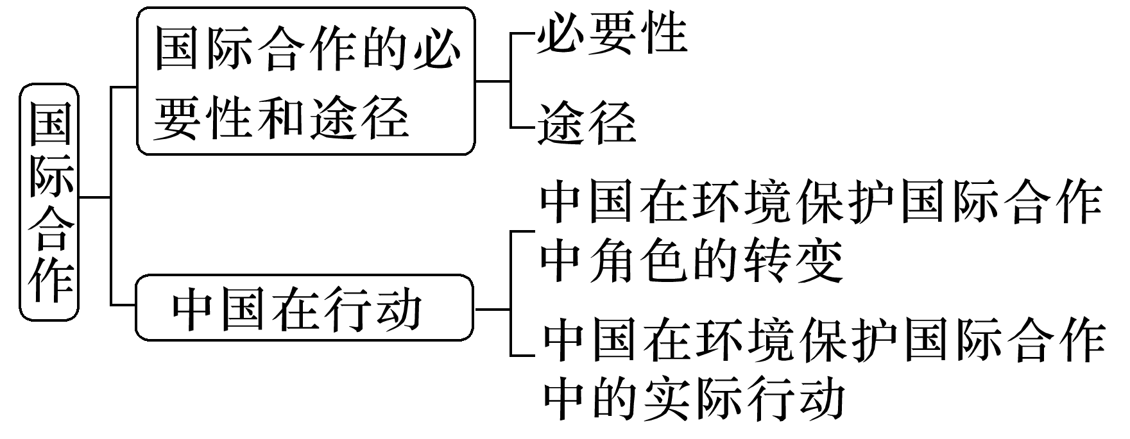
课堂小结

